Slide 1
Технологии программирования
- Spring Framework-

Slide 2


Spring Framework

Slide 3
Spring Framework
Spring Framework – фреймворк (платформа) с открытом исходным кодом для языков семейства JVM
Java
Kotlin
Groovy
Scala
C# (fork)

Slide 4

Spring Framework – Java EE
Spring является альтернативой по отношению к Java EE (Jakarta EE), по сути явлется его расширением по отношению Java EE.
Spring совместим с Java EE (но не обратное)
Имеет множество расширений (MVC, Data и т.п.)
Активно поддерживается сообществом

Slide 5
Spring Framework – IoC (Инверсия управления)
Inversion of Control контейнер – центральная часть фреймворка. Он предоставляет средства конфигурирования и управления объектами Java с помощью рефлексии. IoC контейнер отвечает за управление жизненным циклом объекта: создание объектов, вызов методов инициализации и конфигурирование объектов путём связывания их между собой. Объекты, создаваемые контейнером, также называются Bean’ами.

Slide 6
Spring Framework – IoC (Инверсия управления)
Есть два способа реализации механизма инверсии управления:
Поиск зависимостей – способ, в котором вызывающий объект запрашивает у объекта-контейнера экземпляр объекта с определённым именем или определённого типа
Внедрение зависимостей – способ, в котором контейнер передает экземпляры объектов по их имени другим объектам

Slide 7
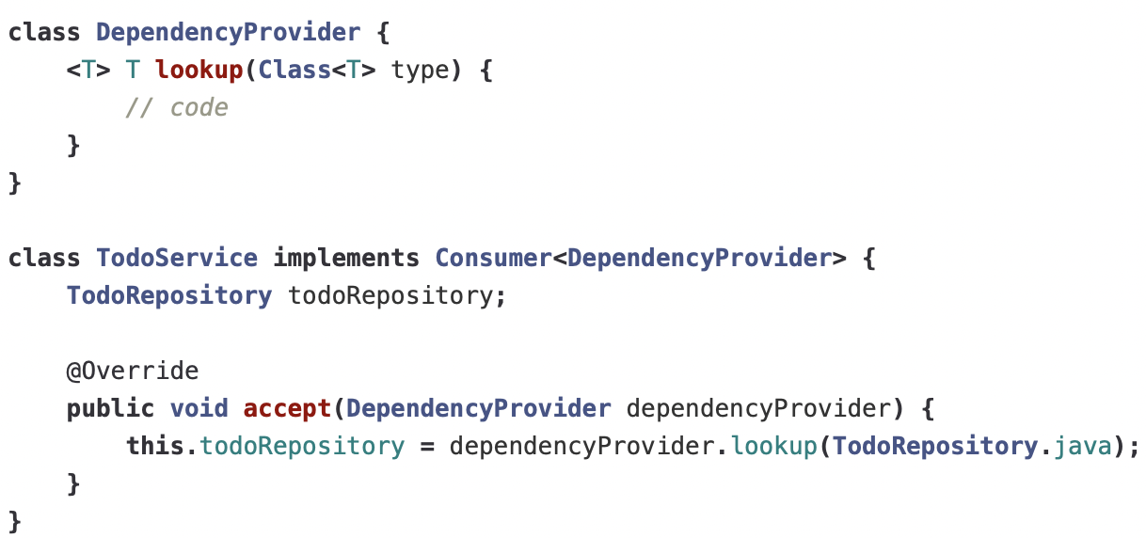
IoC (Инверсия управления) – Поиск зависимостей

Slide 8
IoC (Инверсия управления) – Внедрение зависимостей
Внедрение зависимостей реализуется несколькими способами, среди которых можно выделить:
Внедрение через конструктор
Внедрение через set-метод
Внедрение через свойства

Slide 9
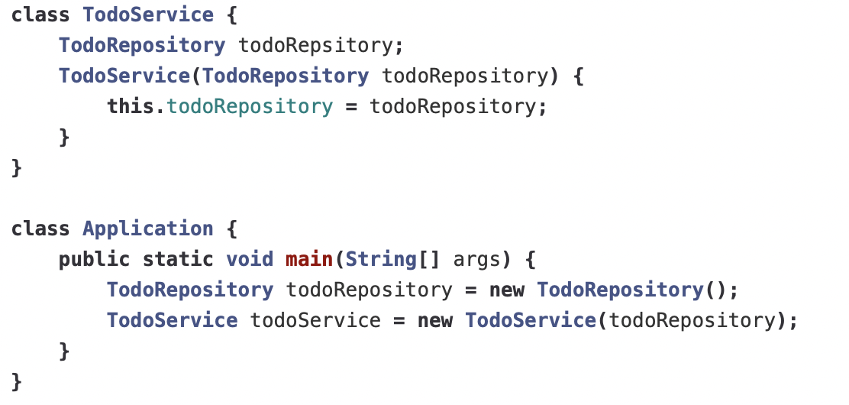
Внедрение зависимостей – конструктор

Slide 10
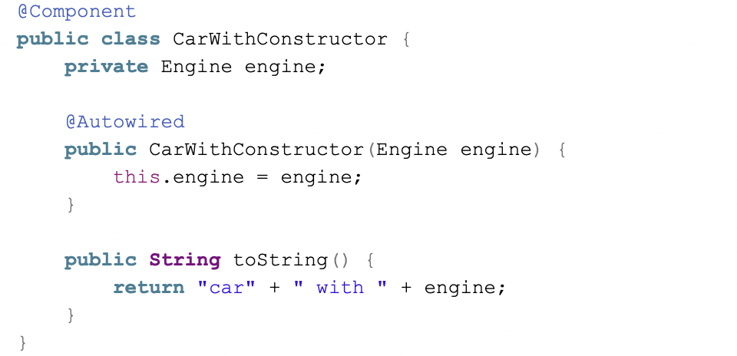
Внедрение зависимостей – конструктор (со Spring)

Slide 11
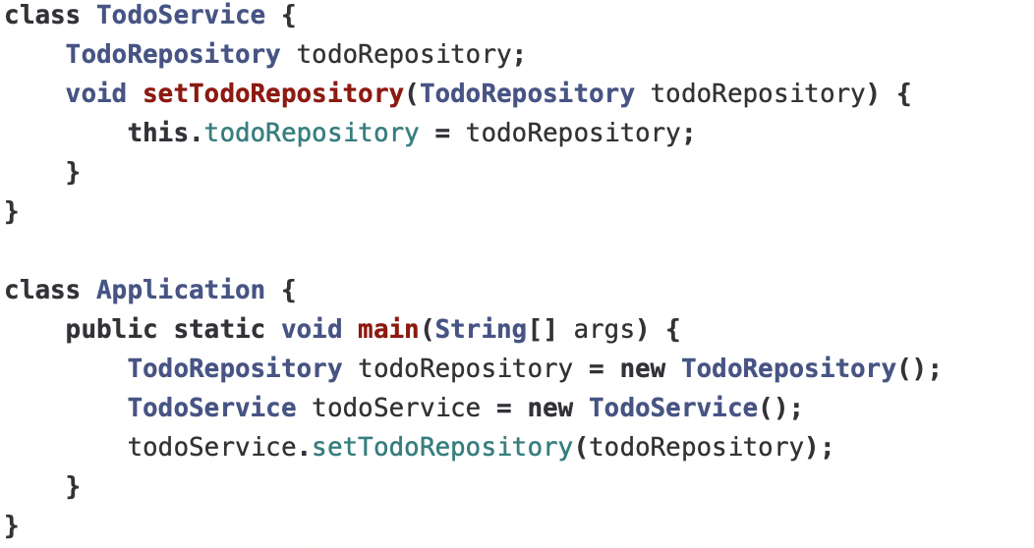
Внедрение зависимостей – set-метод

Slide 12
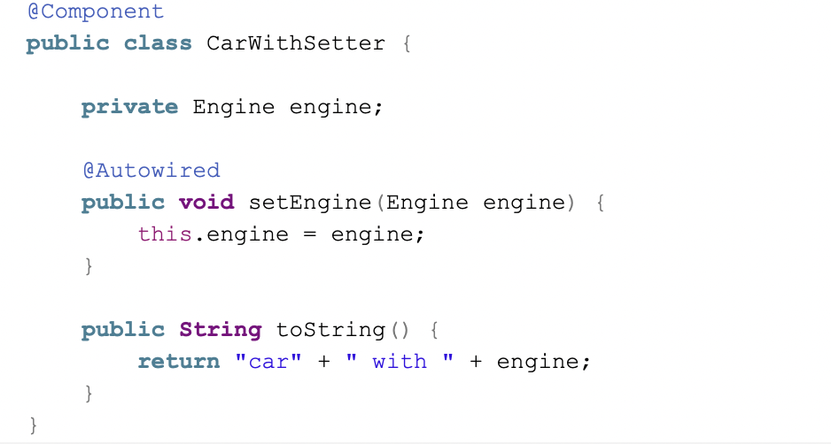
Внедрение зависимостей – set-метод (со Spring)

Slide 13
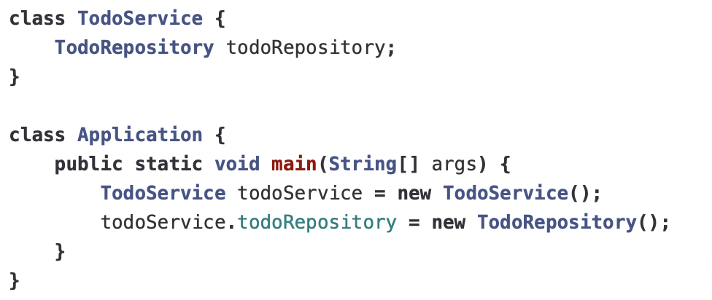
Внедрение зависимостей – cвойства

Slide 14
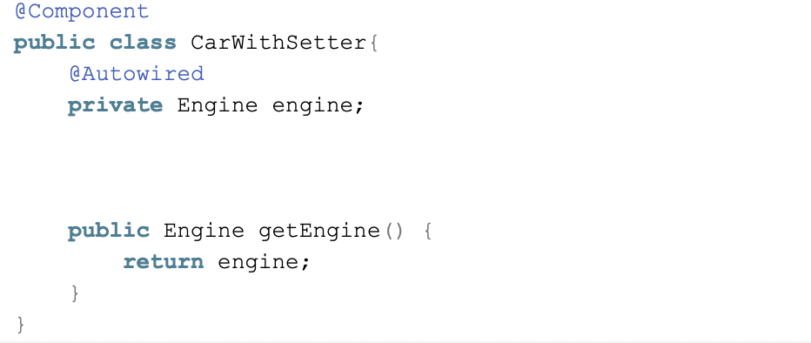
Внедрение зависимостей – cвойства (со Spring)

Slide 15

IoC (Инверсия управления) – Внедрение зависимостей

Slide 16
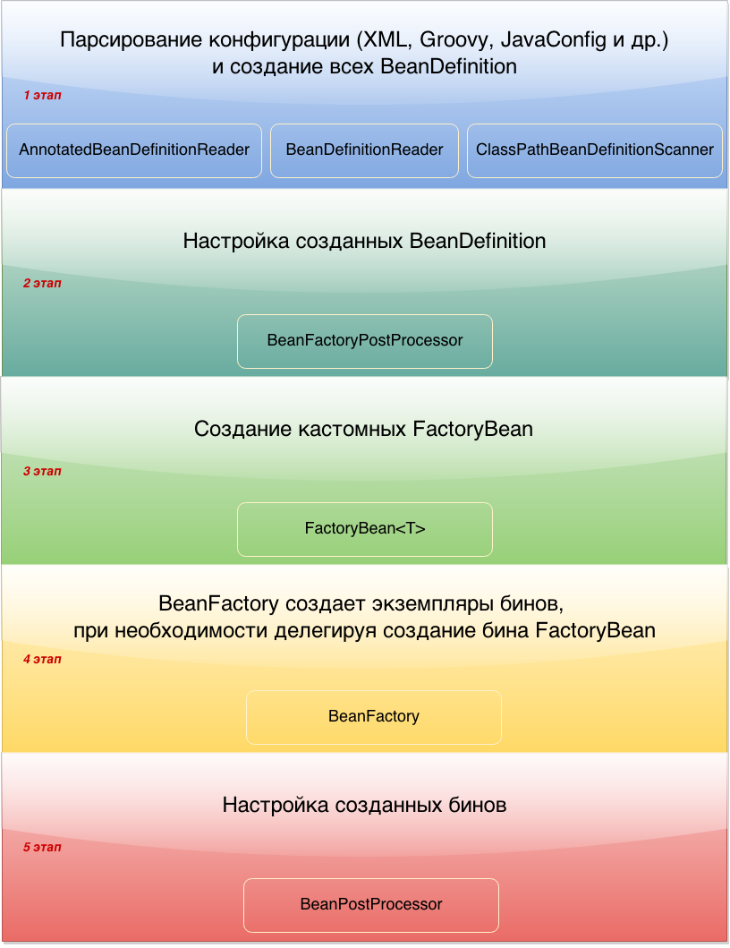
Spring изнутри

Slide 17
Парсирование конфигурации и создание BeanDefinition
Xml конфигурация — ClassPathXmlApplicationContext(“context.xml”)
Конфигурация через аннотации с указанием пакета для сканирования — AnnotationConfigApplicationContext(“package.name”)
Конфигурация через аннотации с указанием класса (или массива классов) помеченного аннотацией @Configuration -AnnotationConfigApplicationContext(JavaConfig.class). Этот способ конфигурации называется — JavaConfig.

Slide 18
Xml конфигурация
Для Xml конфигурации используется класс — XmlBeanDefinitionReader, который реализует интерфейс BeanDefinitionReader. Далее обрабатывается каждый элемент документа и если он является бином, то создается BeanDefinition на основе заполненных данных. Каждый BeanDefinition помещается в Map. Map хранится в классе DefaultListableBeanFactory.

Slide 19
Конфигурация через аннотации с указанием пакета для сканирования или JavaConfig
Конфигурация через аннотации с указанием пакета для сканирования или JavaConfig в корне отличается от конфигурации через xml. В обоих случаях используется класс AnnotationConfigApplicationContext.

Slide 20
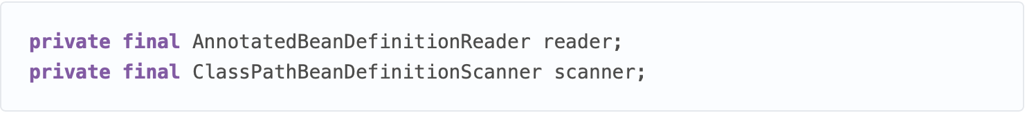
Конфигурация через аннотации с указанием пакета для сканирования или JavaConfig
Если заглянуть во внутрь AnnotationConfigApplicationContext, то можно увидеть два поля.
ClassPathBeanDefinitionScanner сканирует указанный пакет на наличие классов помеченных аннотацией Component Найденные классы парсируются и для них создаются BeanDefinition. Чтобы сканирование было запущено, в конфигурации должен быть указан пакет для сканирования.

Slide 21
Конфигурация через аннотации с указанием пакета для сканирования или JavaConfig
AnnotatedBeanDefinitionReader работает в несколько этапов.
Первый этап — это регистрация всех @Configuration для дальнейшего парсирования.
Второй этап — это регистрация специального BeanFactoryPostProcessor, а именно BeanDefinitionRegistryPostProcessor, который при помощи класса ConfigurationClassParserпарсирует JavaConfig и создает BeanDefinition.

Slide 22
Настройка созданных BeanDefinition
После первого этапа у нас имеется Map, в котором хранятся BeanDefinition. Архитектура спринга построена таким образом, что у нас есть возможность повлиять на то, какими будут наши бины еще до их фактического создания, иначе говоря мы имеем доступ к метаданным класса. Для этого существует специальный интерфейс BeanFactoryPostProcessor, реализовав который, мы получаем доступ к созданным BeanDefinition и можем их изменять. В этом интерфейсе всего один метод.

Slide 23
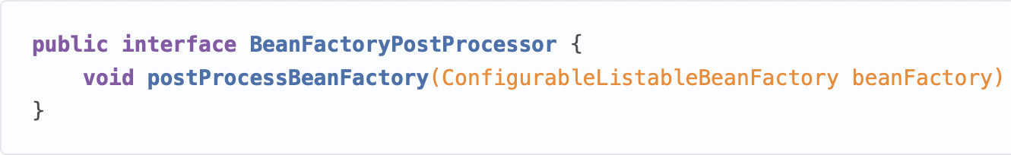
Настройка созданных BeanDefinition
Метод postProcessBeanFactory принимает параметром ConfigurableListableBeanFactory. Данная фабрика содержит много полезных методов, в том числе getBeanDefinitionNames, через который мы можем получить все BeanDefinitionNames, а уже потом по конкретному имени получить BeanDefinition для дальнейшей обработки метаданных.

Slide 24
Создание кастомных FactoryBean
FactoryBean — это generic интерфейс, которому можно делегировать процесс создания бинов типа . В те времена, когда конфигурация была исключительно в xml, разработчикам был необходим механизм с помощью которого они бы могли управлять процессом создания бинов. Именно для этого и был сделан этот интерфейс. Для того что бы лучше понять проблему, приведу пример xml конфигурации.

Slide 25
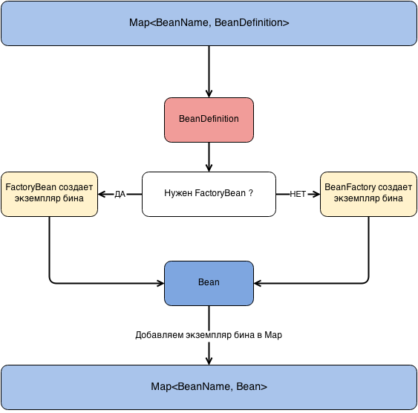
Создание экземпляров бинов

Slide 26
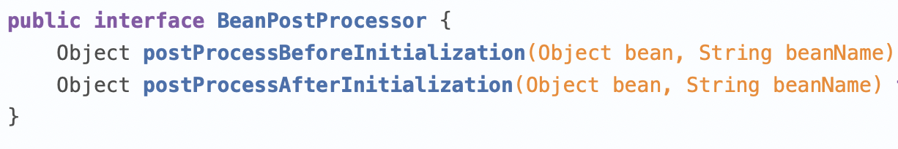
Настройка созданных бинов
Интерфейс BeanPostProcessor позволяет вклиниться в процесс настройки ваших бинов до того, как они попадут в контейнер. Интерфейс несет в себе несколько методов.

Slide 27
Настройка созданных бинов
Оба метода вызываются для каждого бина.
У обоих методов параметры абсолютно одинаковые. Разница только в порядке их вызова. Первый вызывается до init-метода, второй, после. Важно понимать, что на данном этапе экземпляр бина уже создан и идет его донастройка.
Если вы хотите сделать прокси над вашим объектом, то имейте ввиду, что это принято делать после вызова init метода, иначе говоря это нужно делать в методе postProcessAfterInitialization.

Slide 28
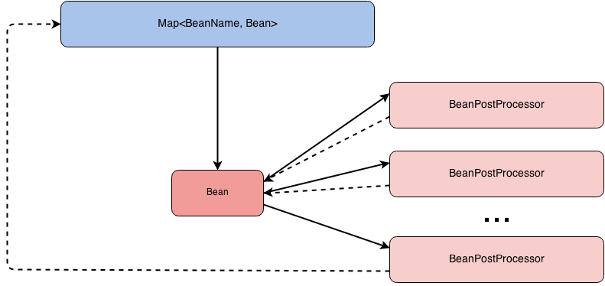
Настройка созданных бинов

Slide 29
Scope бинов
SCOPE_SINGLETON — инициализация произойдет один раз на этапе поднятия контекста.
SCOPE_PROTOTYPE — инициализация будет выполняться каждый раз по запросу.

Slide 30

Scope бинов

Slide 31
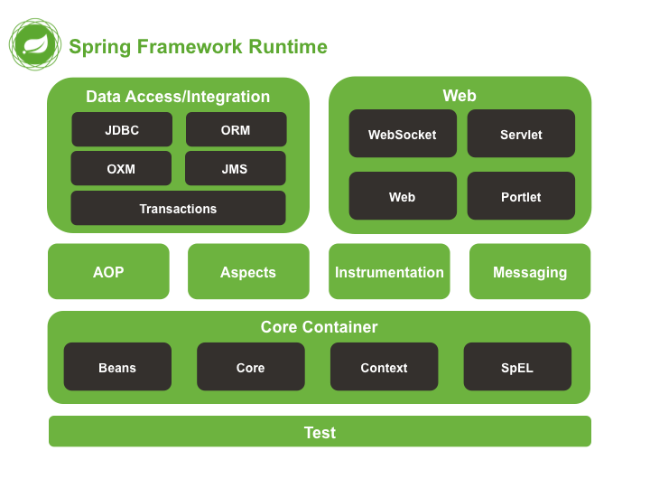
Проекты в Spring

Slide 32

Проекты в Spring

